Slide 1
Escuela Normal de Educación Preescolar Publisher
Alumna : Celia Nohemí Méndez Sandoval
Grado 2° Sección “B”
N° de Lista : 23
Profesor Graciano Montoya Hoyos

Slide 2
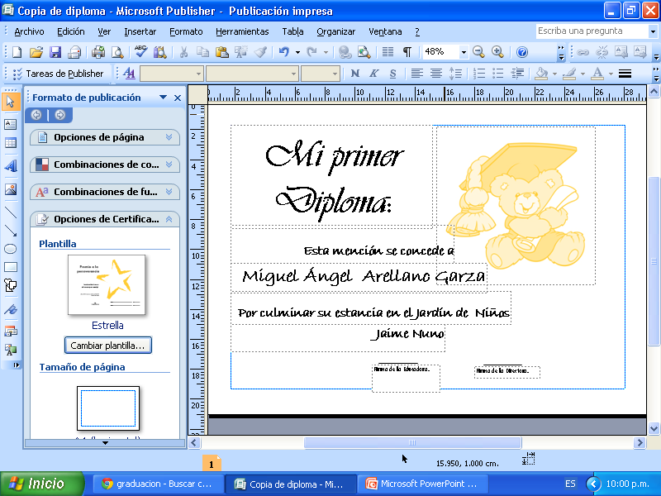

Slide 3
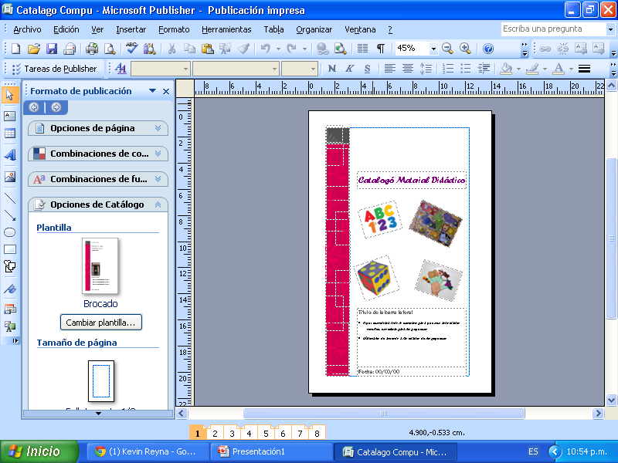

Slide 4
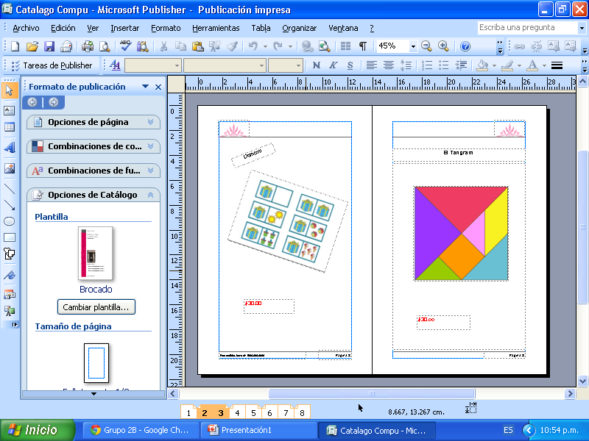

Slide 5
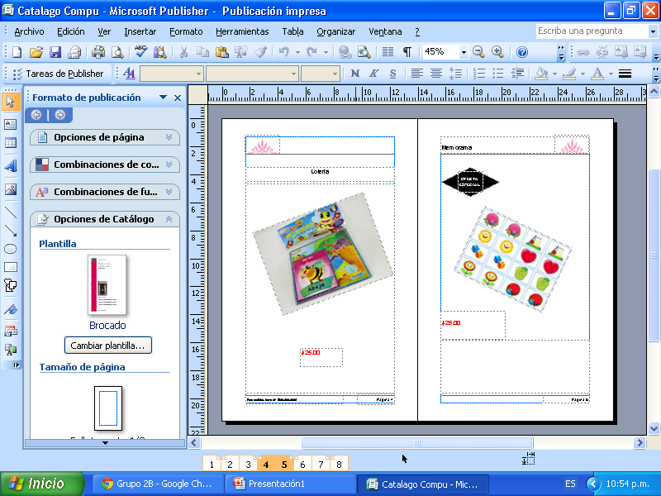

Slide 6
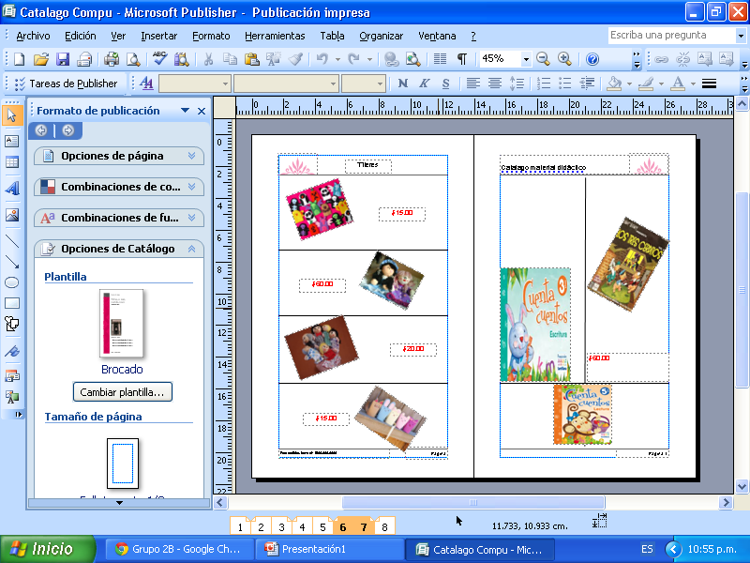

Slide 7
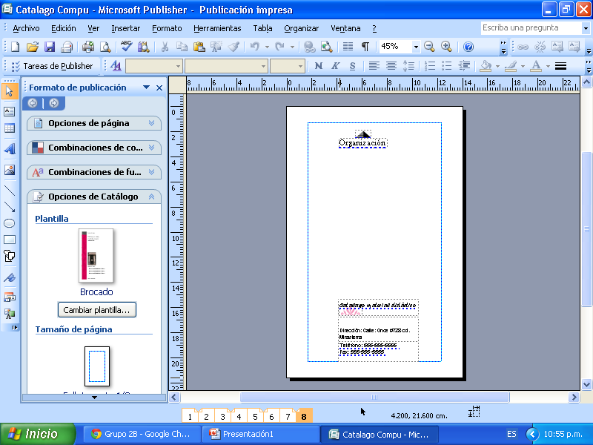

Slide 8
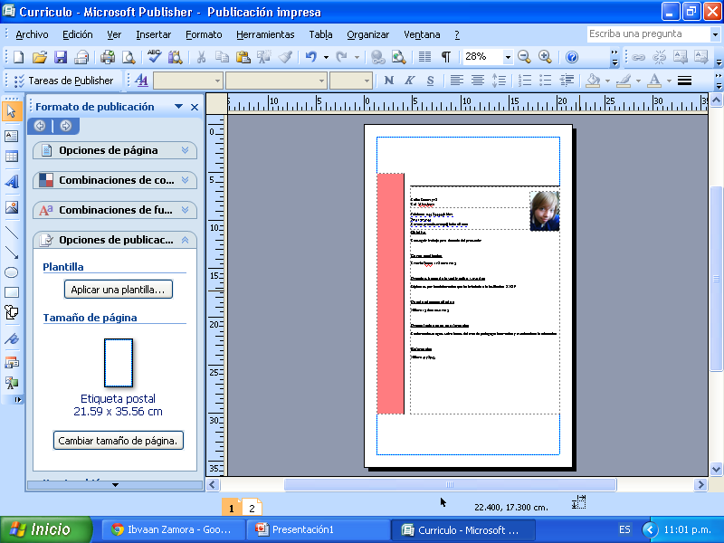

Slide 9
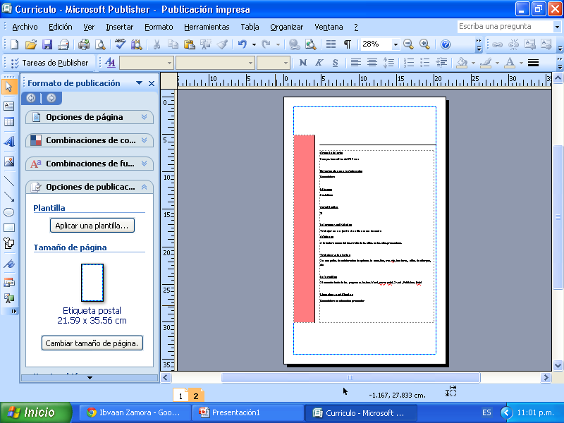

Slide 10
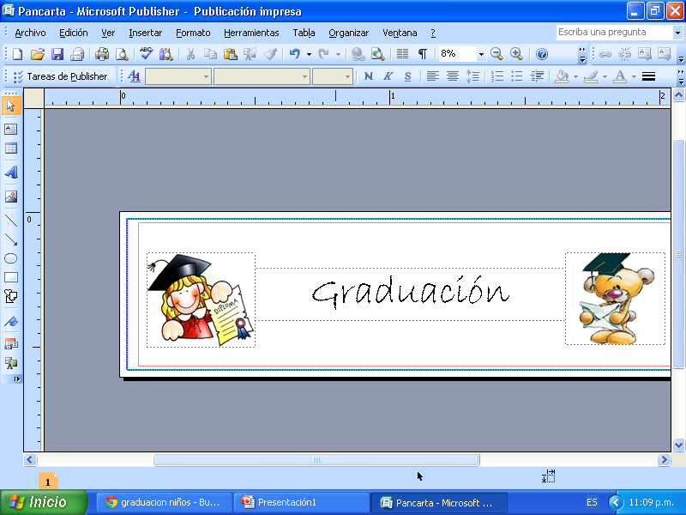

Slide 11
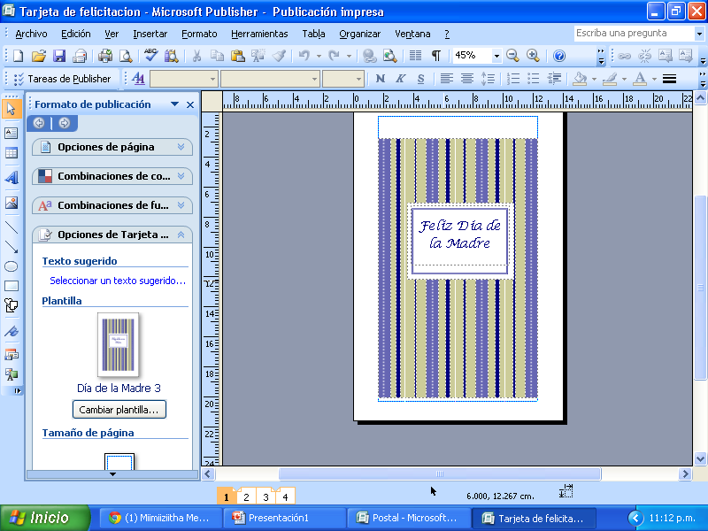

Slide 12
